Slide 1

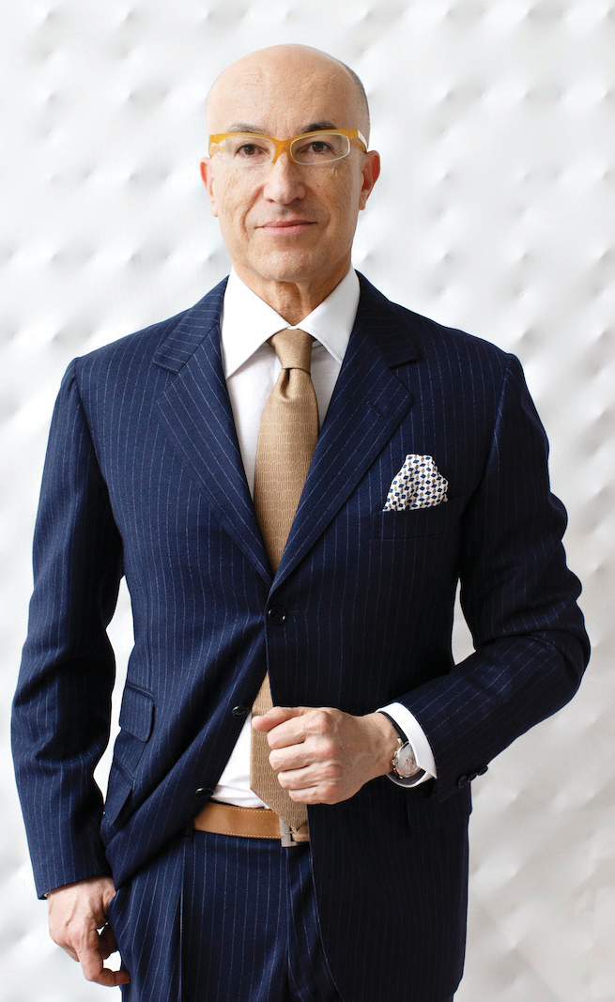
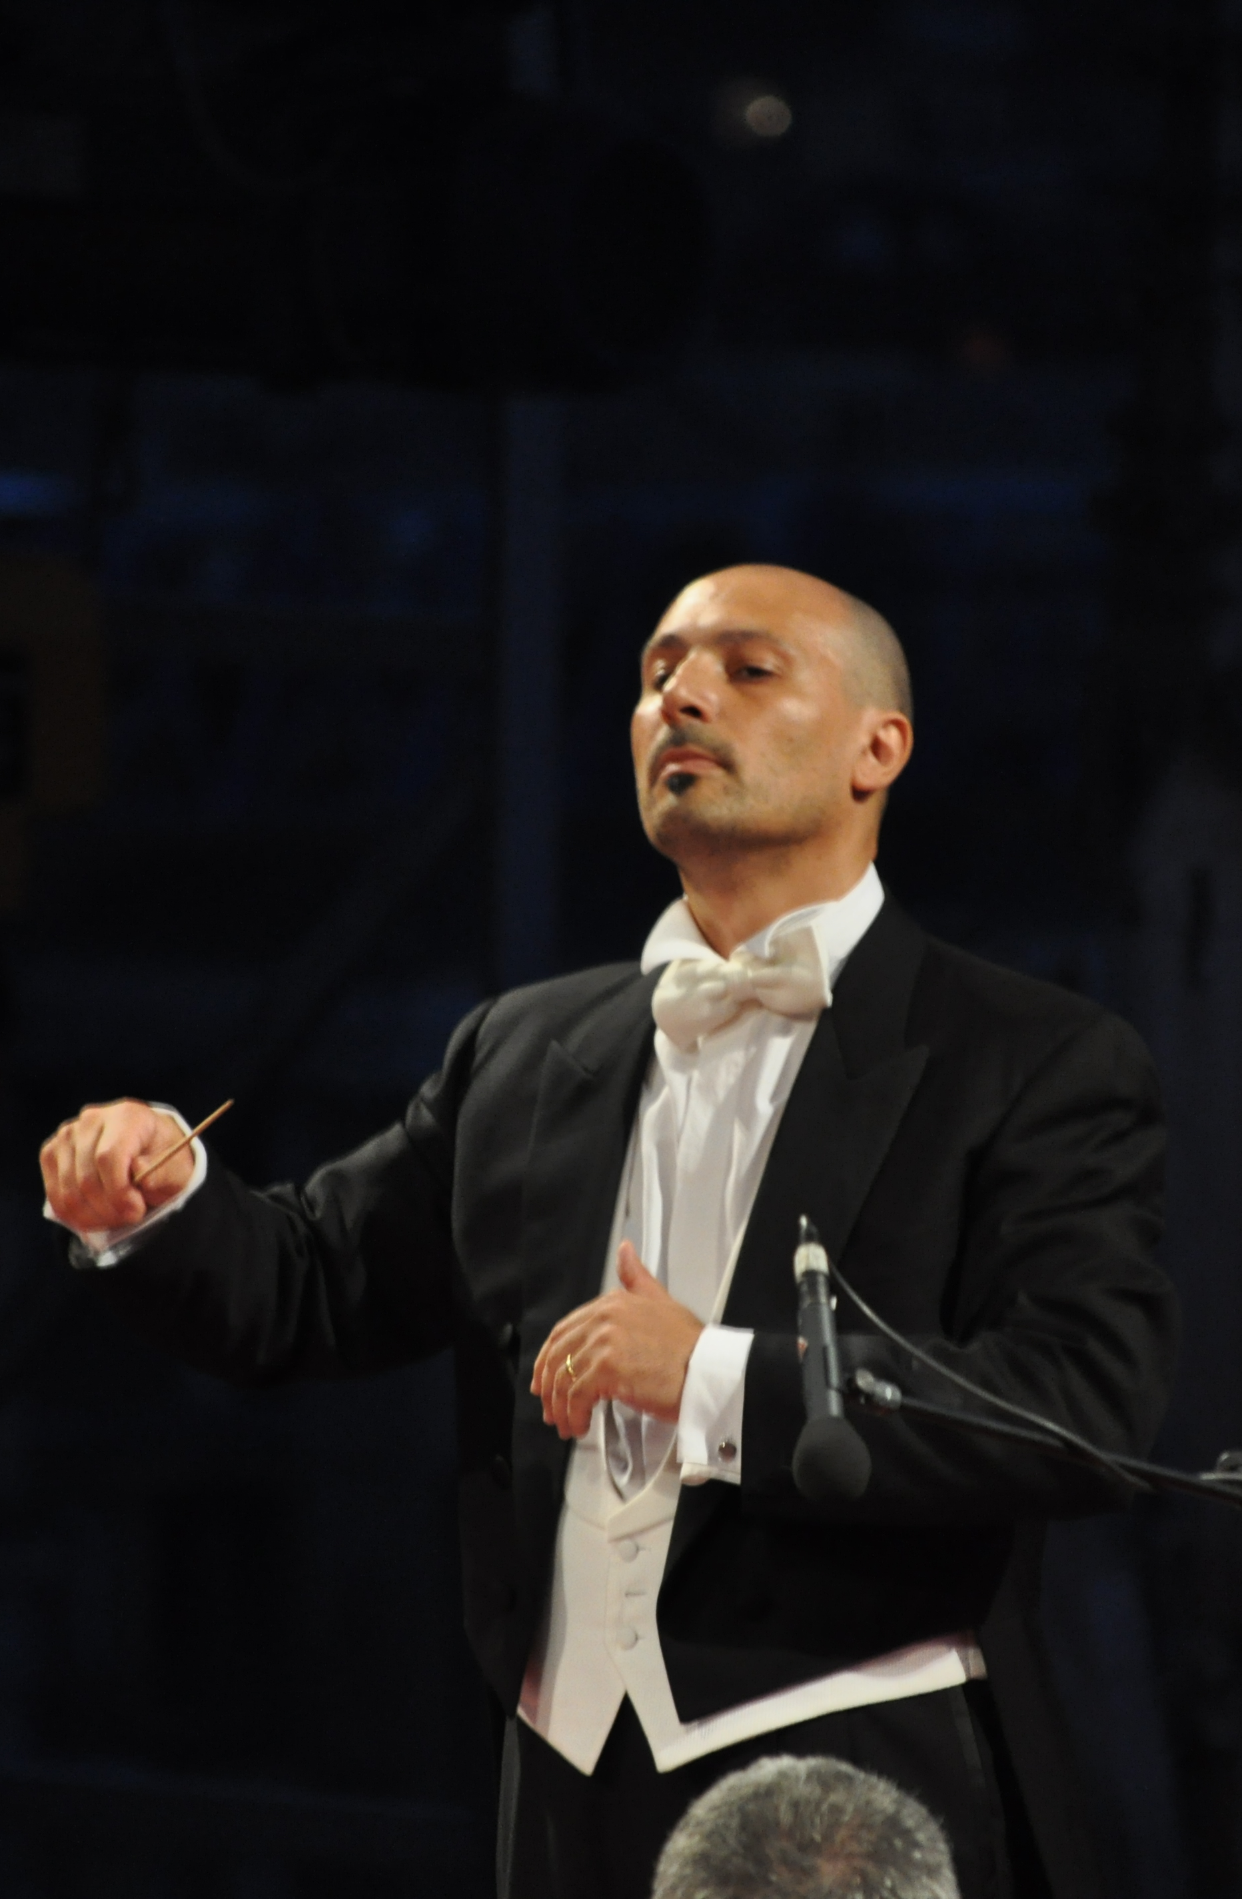
DAL CAOS ALL’ORDINE: DIREZIONE D’ORCHESTRA E LEADERSHIP
Diego Montrone

